Slide 1
 | МБОУ «Лицей г.Уварово им. А.И.Данилова» 393460, г. Уварово Тамбовской обл., 4-й мкрн., д.1, тел. (47558), 4-14-15, 4-70-93 4-13-31, E-mail: luvr-oo@mail.ru www.luvr.68edu.ru ИНН 6830003915, КПП 683001001, ОГРН 1056829384237 |  | 500 лучших школ России, 2014 100 лучших школ оборонно-спортивного профиля, 2017
ГИА как средство проверки и оценки сформированности предметных результатов выпускников. Анализ результатов оценочных процедур2023 года.
Подготовлено: учителем ИЯ
МБОУ «Лицей г. Уварово им. А. И. Данилова»
Спицыной Светланой Александровной

Slide 2
Структура ЕГЭ в 2023 году
Экзаменационная работа по-прежнему содержит письменную и устную части. Устная часть не делится на разделы и состоит из четырех заданий. Письменная включает четыре традиционных раздела: «Аудирование», «Чтение», «Грамматика и лексика» и «Письменная речь». В письменную работу по ИЯ включены 36 заданий с кратким ответом (задания 1–36) и 6 заданий открытого типа с развернутым ответом (задания 3–42). В разделах «Аудирование» и «Чтение» представлены задания трех уровней сложности: базового, повышенного и высокого. В разделе «Грамматика и лексика» базового и повышенного. В разделе «Письменная речь» и в устной части — базового и высокого уровней.

Slide 3
Внутри каждого раздела задания располагаются по возрастающей степени сложности. Базовый уровень примерно соответствует ступени А2+ (в терминах Совета Европы), повышенный — В1, а высокий — В2. При этом плюс после названия уровня А2 означает, что этот уровень ближе к В1, чем к А2.

Slide 4
Что изменилось по сравнению с 2022 годом?
В этом году в КИМ ЕГЭ по английскому языку есть пять изменений.
1. Сократилось количество заданий. В разделе «Грамматика и лексика» количество заданий уменьшилось с 20 до 18. Таким образом, общее количество заданий в письменной части уменьшилось на 2 и составляет не 40, а 38. Количество заданий в устной части осталось прежним.

Slide 5
2. Изменилась система оценивания четырех заданий. Изменения коснулись заданий 1 и 2 (в разделе «Аудирование») и заданий 10 и 11 (в разделе «Чтение»). Максимальный балл за верное выполнение заданий 1 и 11 уменьшен по сравнению с прошлым годом и стал равен трем баллам. То же произошло с заданиями 2 и 10. Теперь их максимальный балл равен четырем. Следовательно, максимальный первичный балл за выполнение экзаменационной работы также уменьшен до 86 баллов.

Slide 6
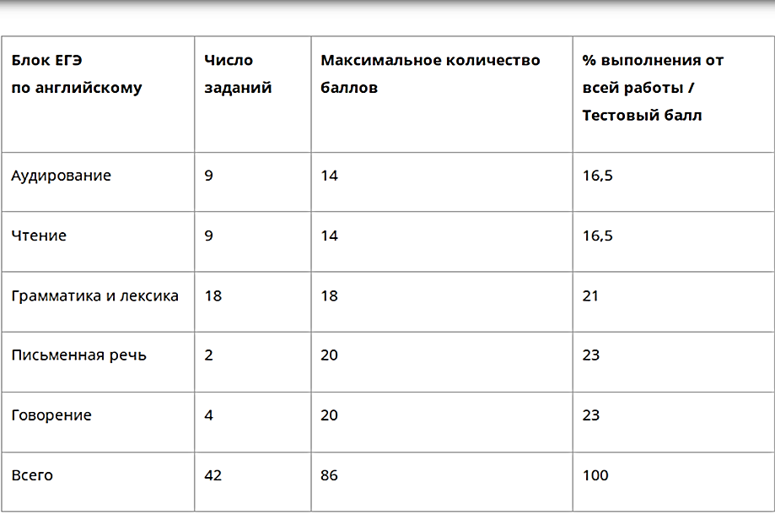

Slide 7
3.Уточнены формулировки заданий. Эти изменения коснулись задания 38 письменной части и задания 4 устной части.
4.Уточнены критерии оценивания. Это касается задания 37 письменной части и задания 3 устной части.
5. Увеличено время проведения экзамена. Время выполнения письменной части увеличено на 10 минут и составляет 3 часа 10 минут. Время выполнения заданий устной части увеличено на 2 минуты и составляет 17 минут. Таким образом, время на выполнение письменной и устной частей экзаменационной работы по английскому языку в этом году составляет 3 часа 27 минут.

Slide 8
Результаты сдачи ЕГЭ по английскому языку
выпускниками лицея в 2023году
№ | ФИО выпускника | Часть с кратким ответом |  |  | Часть с развернутым ответом |  | Устная часть
 |  | Аудирование 14 баллов | Чтение 14 баллов | Лексика- Грамматика 18 баллов | Эл.письмо 6 баллов | Описание графика 14 баллов | Чтение вслух 1 балл | Условный диалог -расспрос 4 балла | Интервью 5 баллов | Монолог-проект 10 баллов | Первичный балл | Тестовый балл
1 | Филитов В.И | 12 | 10 | 13 | 5 | 13 | 1 | 3 | 2 | 7 | 66 | 73
2 | Антонова П.В | 6 | 6 | 10 | 4 | 8 | 0 | 2 | 0 | 2 | 38 | 43
3 | Дрокова С.В | 4 | 8 | 6 | 4 | 7 | 0 | 2 | 0 | 6 | 39 | 44
4 | Молоткова А.В | 12 | 13 | 14 | 6 | 14 | 1 | 4 | 4 | 8 | 76 | 83
5 | Чулкова А.В | 8 | 9 | 11 | 3 | 8 | 0 | 0 | 0 | 6 | 45 | 50
:

Slide 9
Анализ результатов ЕГЭ по английскому языку 2023 года позволяет выделить некоторые тенденции в образовательной системе. Во-первых, наблюдается недостаточное внимание к развитию навыков устной речи и аудирования. Во-вторых, требуется усилить работу по формированию грамматической компетенции школьников. В-третьих, важно обратить внимание на разнообразие заданий, которые позволят оценить широту навыков школьников и выявить их индивидуальные особенности.

